Slide 1



Школа пожилого возраста
Направление «Краеведение»
Преподаватель:
Специалист по соц. работе
Грехова Татьяна Владимировна

Slide 2
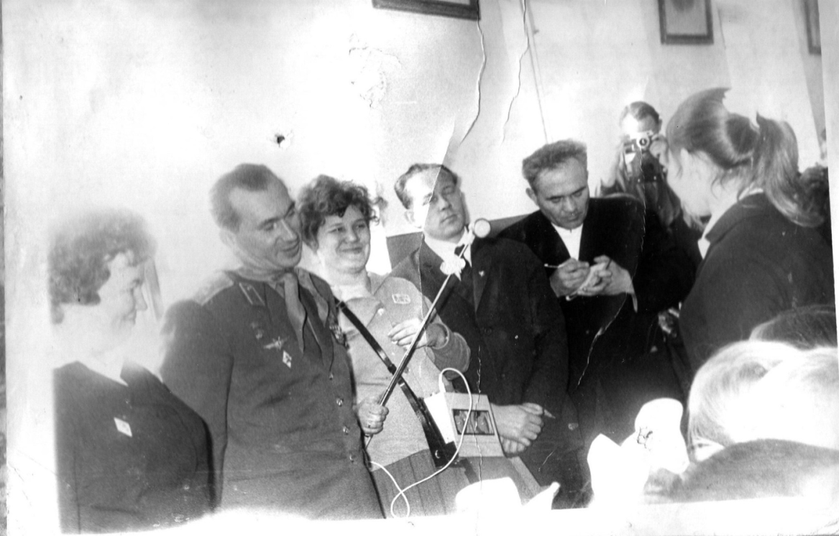

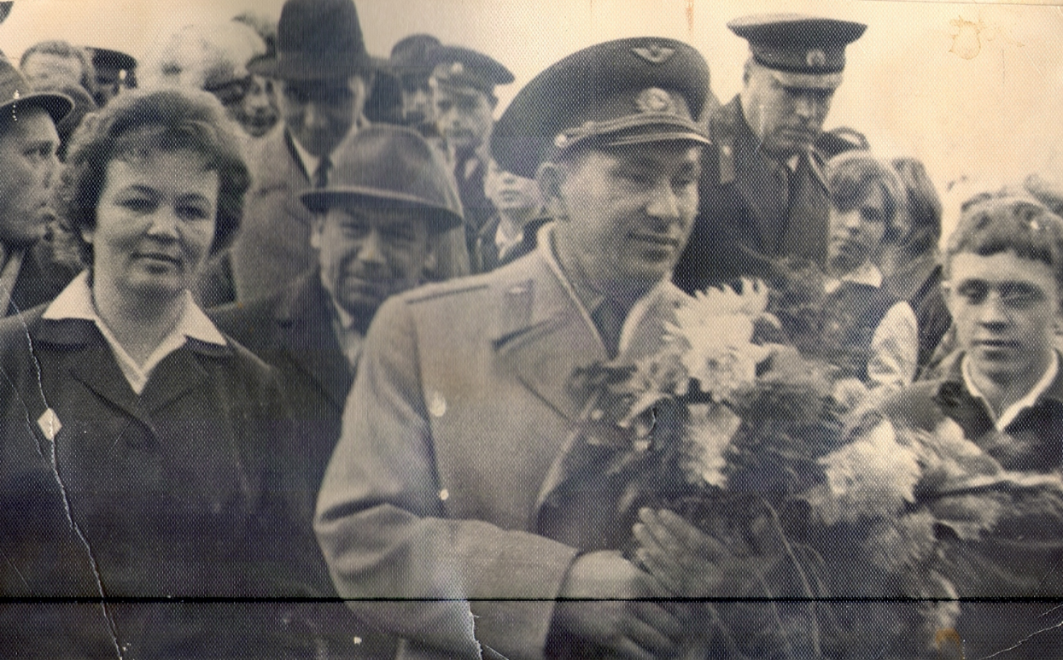
Павел Иванович Беляев
в гостях у каменцев
Фото (из личного архива Бурак Маргариты Михайловны)
Однажды в разговорах с журналистами сестра Беляева Евгения Ивановна скажет:
«Кто в мальчишеские годы не мечтал о полетах в небо! Его мечта осуществилась!

Slide 3
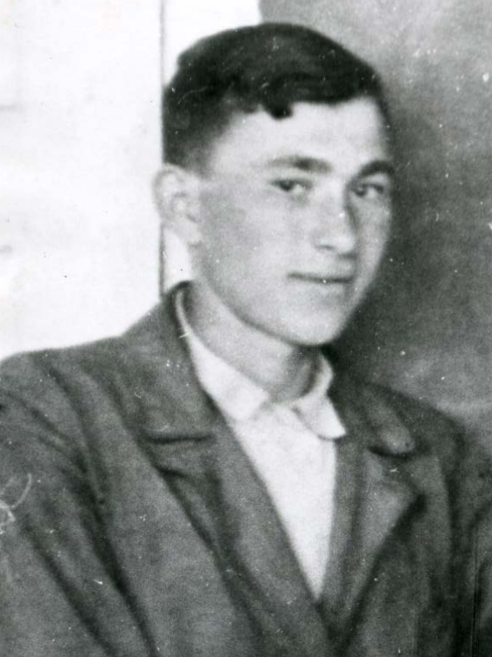
Паша Беляев рос в большой семье. Его родители, Аграфена Михайловна и Иван Парменович, растили шестерых детей. Отец Беляева до революции батрачил, а после стал фельдшером. Аграфена Михайловна домохозяйничала. Когда Беляевы переехали в Каменск, Паша пошёл в 6 класс школы № 3 и проучился в ней до 1941 года
Павел Беляев — ученик
9 класса.

Slide 4
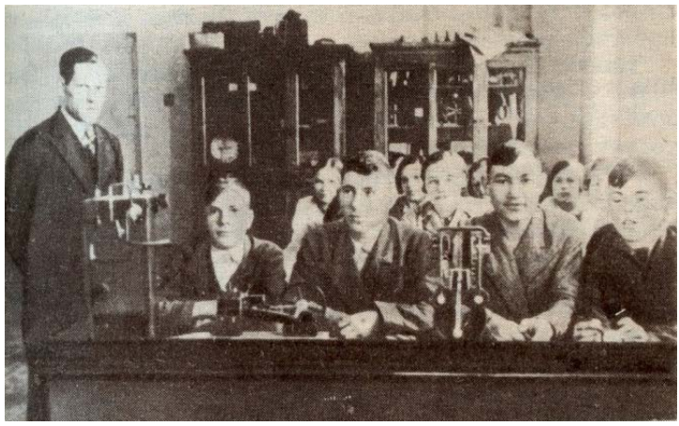
В школе уверяют, что именно в Каменске у Беляева появилась мечта полететь в космос. Любовь к звёздам ему привил учитель физики Винокуров Григорий Александрович.
Павел Беляев (второй слева) на уроке физики

Slide 5
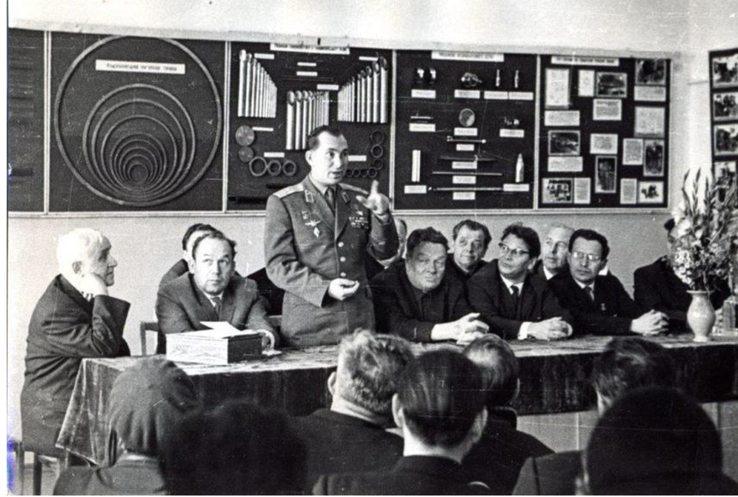
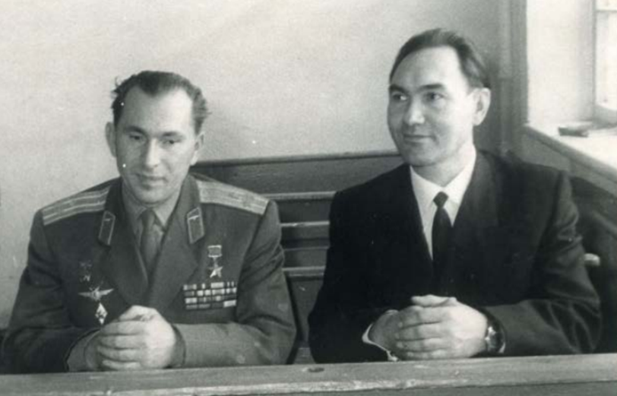
В 1942 году, после окончания школы, поступил токарем в новомеханический цех завода №705 (так в годы Великой Отечественной войны назывался Синарский трубный завод), затем работал приемщиком готовой продукции.
Павел Беляев со школьным другом во время визита в Каменск-Уральский в 1966 году

Slide 6
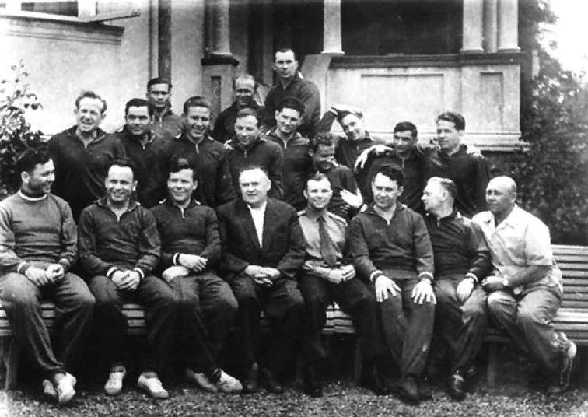
В 1960 году Беляев принят в отряд космонавтов. Ему пришлось осваивать не только новое дело, но и проходить большой комплекс тренировок, а также парашютную подготовку. В отряде Павла Беляева избрали старостой. В течение двух лет он являлся парторгом отряда.

Slide 7
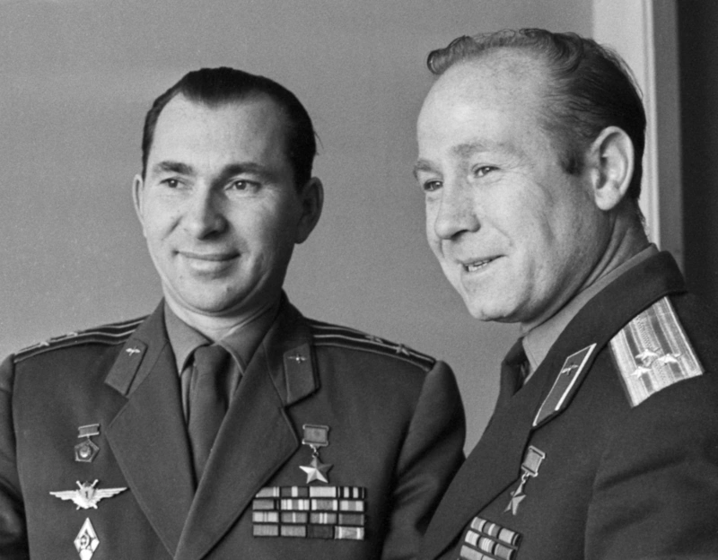
Павел Беляев и Алексей Леонов
18 марта 1965 года состоится исторический полет. Беляев будет командиром корабля-спутника «Восход-2», а летчику Алексею Леонову предстоит впервые выйти в открытый космос и научиться плавать в нем. В 11:34 Алексей Леонов вышел из нее в космическое пространство. Павел Беляев передал в эфире: «Внимание! Человек вышел в космическое пространство!

Slide 8
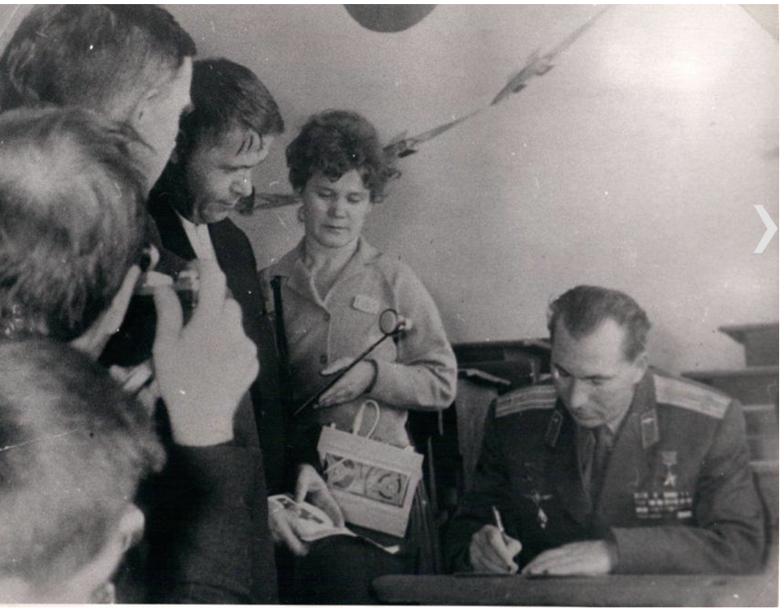
В 1966 году Павел Беляев приезжал в Каменск-Уральский. Он побывал на заводе в цехах В-1 и В-2, в ЦЗЛ, пообщался с трудовым коллективом. На встрече было принято решение зачислить космонавта Почетным рабочим СинТЗ.

Slide 9
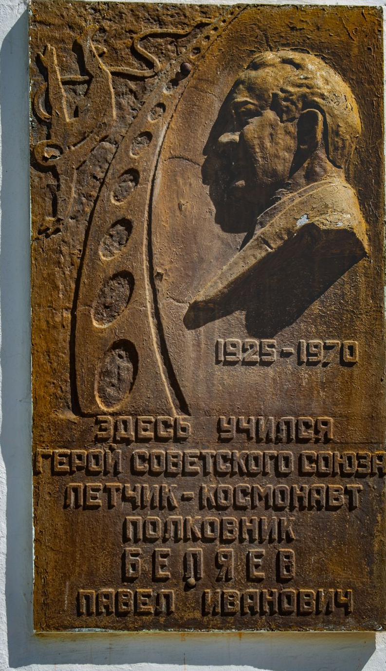
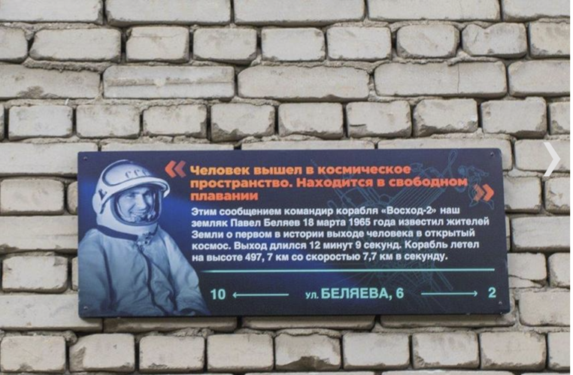
Мемориальная доска П.И. Беляеву на стене школы №3. "Здесь учился Герой Советского Союза летчик-космонавт полковник Беляев Павел Иванович"

Slide 10
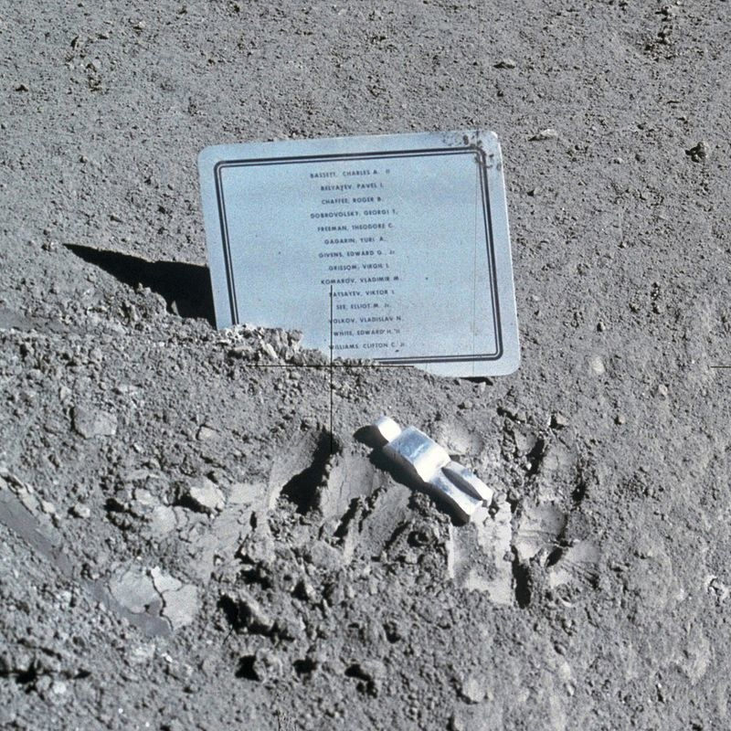
На Луне в августе 1971-го американец Дэвид Скотт, командир «Аполлона-15». Мемориал представляет собой выполненную из алюминия фигуру человека в скафандре, на табличке рядом с ним перечислены умершие к тому времени 14 космонавтов и астронавтов

Slide 11
Источники:
https://vologda.mk.ru/articles/2017/04/12/pavel-belyaev-pervyy-i-edinstvennyy-kosmonavt-vologodskoy-zemli.html
«Из Каменска к звездам» https://history-kamensk.ru/history/368-iz-kamenska-k-zvezdam.html
Мемория. Павел Беляев // Сайт «Полит.ру»
(https://polit.ru/news/2018/06/26/m_belyaev/
Павел Беляев https://24smi.org/celebrity/4817-pavel-beliaev.html

